Slide 1
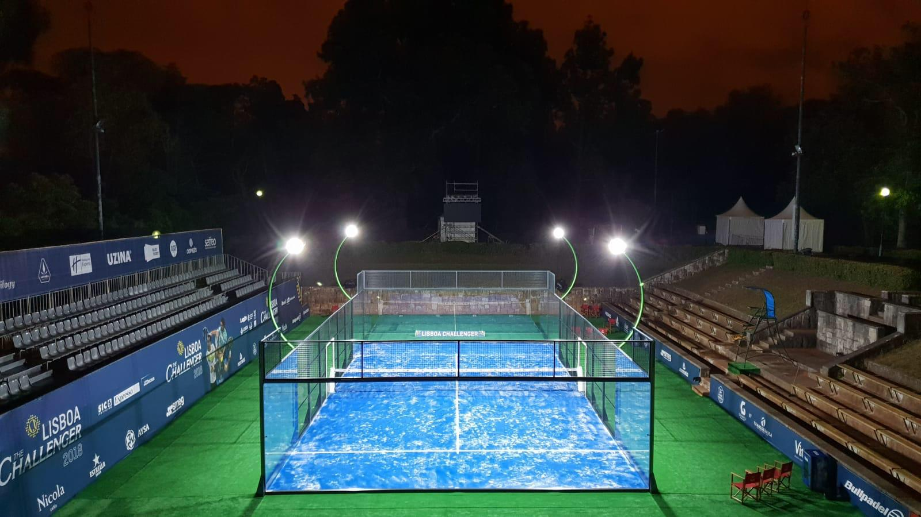
Curso de Formação
Padel Escolar [nível 1]
SNF (Setúbal) – 11 a 15 julho 2022

Slide 2
Objetivos a atingir
  Providenciar aos professores um instrumento pedagógico de grande valor, assegurando conhecimentos específicos da modalidade, suficientes para que possam lecionar com qualidade o Padel nas aulas de educação física, bem como, desenvolver projetos nas escolas tanto na vertente curricular como extracurricular, nomeadamente o Desporto Escolar.
  Conhecer as regras base do Padel
  Identificar a terminologia específica;
  Conhecer gestos técnicos específicos de base;
  Conhecer os princípios do jogo; diferenciando as zonas e os princípios táticos inerentes a cada uma delas
  Conhecer e desenvolver formas jogadas simplificadas; e metodologias específicas para o ensino e treino da modalidade nos escalões mais jovens
  Dominar as movimentações específicas básicas do jogo formal;

Slide 3
Conteúdos do Curso
- Introdução à Metodologia de Ensino(18h)
. Progressões de ensino para as principais técnicas e respetivas componentes táticas específicas.
. Posição de Espera
. Deslocamento
. Gesto Técnico da Direita
. Gesto Técnico de esquerda
. Gesto Técnico do Serviço
. O Balão
. Os ressaltos na Parede
. Gesto Técnico do Volei de Direita
. Gesto Técnico de Volei de Esquerda
. Gesto técnico de Smash
. Gesto Técnico da Bandeja
. Gesto Técnico da Víbora
Enquadramento Geral (2h)
  Enquadramento do aparecimento da modalidade
  História da Modalidade no Mundo
  História da modalidade em Portugal
Caraterização do jogo
Principais regras do Jogo
Terminologia específica
O projeto do Padel Escolar
Conhecer os princípios do Jogo (3h)
  Situações defensivas
  Situações ofensivas
  Situações de Jogo
- ÉTICA E VALORES NO PADEL(2h) na perspectiva do:
  Praticante
  Professor
  Encarregado de Educação

Slide 4
História da Modalidade
1890 - Nos Barcos para entreter passageiros
1928 – Plataforma Tennis- Plataformas de madeira (neve)
1970 – Mexicano Enrique Corcuera- Adapatação no seu jardim
1974- Alfonso Hohenlole – amigo de Enrique , levou para Espanha.
1975- Julio Menditegui – amigo de Alfonso levou para a Argentina
1990 – Nasce Padel em Portugal- Lisboa Racket Center- All Padel
Finais de 90 – 2 campos Vila Real de Santo António,3 Quinta da Marinha e 3 Clube de Ténis do Estoril….a partir daqui…

Slide 5
Caracterização da modalidade
Para além das vantagens na prática de atividade desportiva, tem características muito próprias…
Modalidade de Raquete – muito fácil de praticar.
Socialização.
Diferentes jogadores, com diferentes níveis.
Praticado num espaço reduzido, muitos clubes cobertos.
Atrai muito praticante sedentário.
Sempre jogado a pares.

Slide 6
Etapas Desenvolvimento Padel Social/Competição

Slide 7
Etapas Desenvolvimento Padel Social/Competição

Slide 8
Avaliação da ação
Os critérios de avaliação serão:
1- Apresentação do relatório crítico da ação.(30%)
Os critérios de avaliação do relatório são:
a - Correção científica (CC - 25%)
b - Originalidade (O - 25%)
c - Pertinência e relevância PR - 25%)
d - Coerência (C - 25%)
2 - Apresentação trabalho de gesto técnico de fundo do campo. (15%)
3 - Apresentação trabalho de gesto técnico de meio campo ou rede.(15%)
4 - Participação ativa no debate das temáticas da ação. (40%)
A classificação de cada formando será realizada na escala de 1 a 10 conforme indicado no Despacho nº4594/2015 de 6 de maio, respeitando todos os dispositivos legais de avaliação contínua. Poderão existir valores intermédios na escala.

